Slide 1
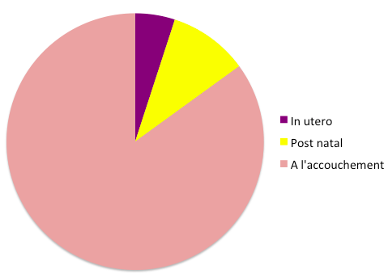
HERPES NEONATAL
HSV néonatal ≅ 1/1’000-1/20’000 naissances
MODE D’INFECTION
5%
10%
HAUT RISQUE POUR LE NNE (50%):
Mère immuno-supprimée
Primo infection maternelle = 25-57% de transmission contre < 2% si infection maternelle récurrente →Status anticorps maternels
Mode d’accouchement ( AVB vs césarienne)
RPM > 6h
Lésions cutanées chez l’enfant (pH du scalp, lacération, forceps, ventouse)
Prématurité
85%
Si césarienne et RPM < 6h → considérer comme bas risque
BAS RISQUE (5%)
Herpès récurrent et en poussée < 10j avant accouchement
TYPE D’INFECTION ET DELAI MOYEN DE PRESENTATION ET OUTCOME
J0
CAVE: Latence des symptômes!
J11
J12
J16
Surveillance ad 6 semaines
HERPES DISSEMINÉ (aspect de sepsis et 40% de lésions cutanées)
HERPES MUCO-CUTANÉ (atteinte occulaire: uvéite, conjnctivite, kératite et/ou 80% de lésions cutanées)
HERPES SNC (symptômes SNC + 60-70% de lésions cutanées)
BILAN
BILAN A LA NAISSANCE
Sang de la mère : IgM + IgG
Sang du cordon : IgM + IgG
PCR/Cultures(avec typage HSV-1 et 2): frottis gorge, bouche, conjonctives, rectal, urine, selles, sang
Vésicules si présentes (IF sur vésicules, frooter le fond de la vésicule!)
LCR: PCR
Discuter indication à dosage des transaminases, Rx thorax, IRM, CT, US cérébral
TRAITEMENT
BAS RISQUE
Surveillance quotidienne à la maternité
Bilan après 48h (frottis gorge, bouche, conjonctives)
HAUT RSIQUE
HOSPITALISATION ET AVIS INFECTIOLOGIQUE
Acyclovir* si >35 sem 20 mg/kg/8h et si <35 sem 20 mg/kg/12h:
14 jours IV pour forme cutanée
21 jours IV pour forme SNC et disséminée. NB: Répéter les PCR sur LCR en fin de traitement avant de stopper les antiviraux et si PCR+ prolonger traitement ad PCR négative.
FSC 2x/semaine pour surveiller l’apparition d’une neutropénie sur acyclovir. Si Neutro tot. < 500/mm³ = STOP acyclovir ou ttt par GCSF. Reprise du ttt dès que neutro > 750/mm³
* Si résistance à l‘acyclovir→ foscarnet
Après traitement IV, pour prévenir les réactivation et protéger le QI → réaliser relai par acyclovir per os avec 300 mg/m²/dose 3x/j pendant 6 mois avec CTRL des neutrophiles à 1,2 semaines puis 1x/mois.
HUG 2005
NeoReviews 2018;19;e89
Nelson’s ABX 2018

